Slide 1
DUBAI-RUNNER
Sew Projekt
By Manuel Neidhart, Maximilian Eder, Robin Reinhart, Martin Kaar
Notes:
Begrüßung

Slide 2
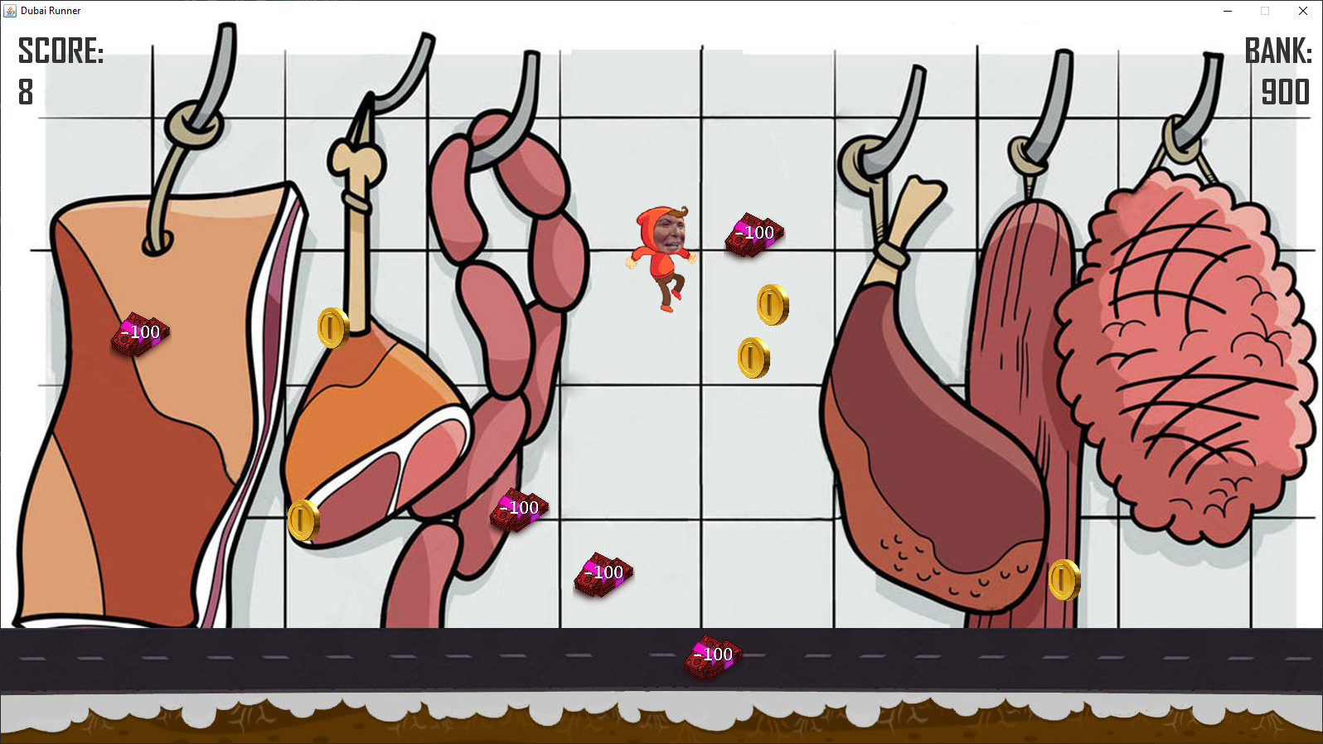
Einführung
Notes:
Erklärung vom Spiel: Spielweise, Prinzip etc.

Slide 3
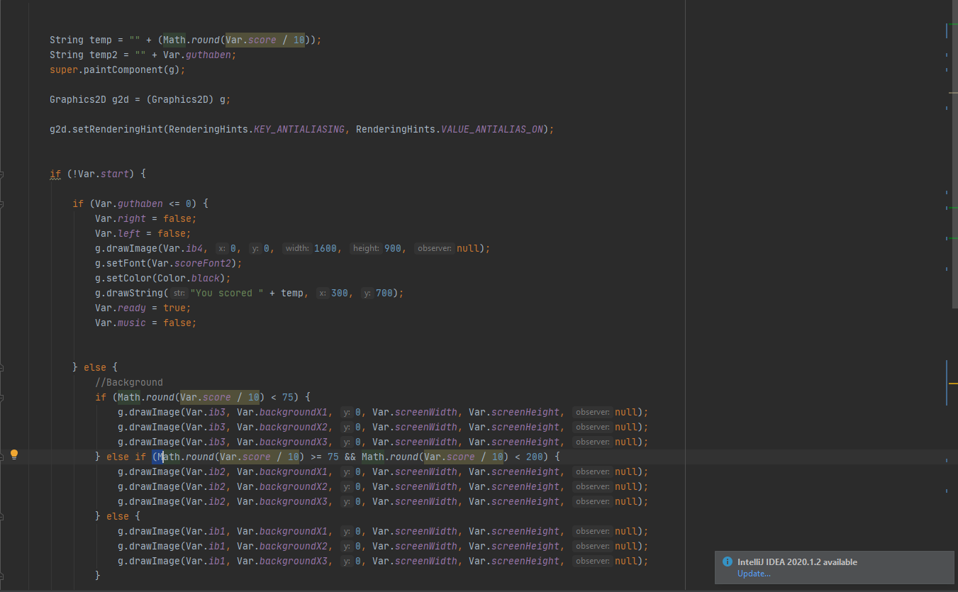
Beschreibung der Label Klasse
Notes:
SetRenderingHint→ Renderqualität wird eingestellt g.drawImage: malt ein Image, welches angezeigt wird, mit x und Y Koordinate

Slide 4
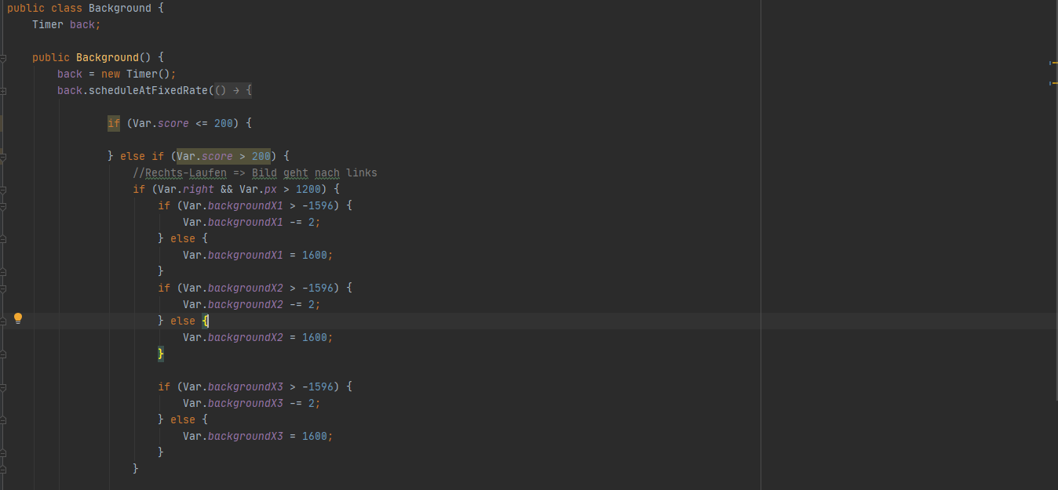
Background Klasse
Notes:
Der Hintergrund wird verschoben, wenn der Spieler eine gewisse Koordinate erreicht

Slide 5
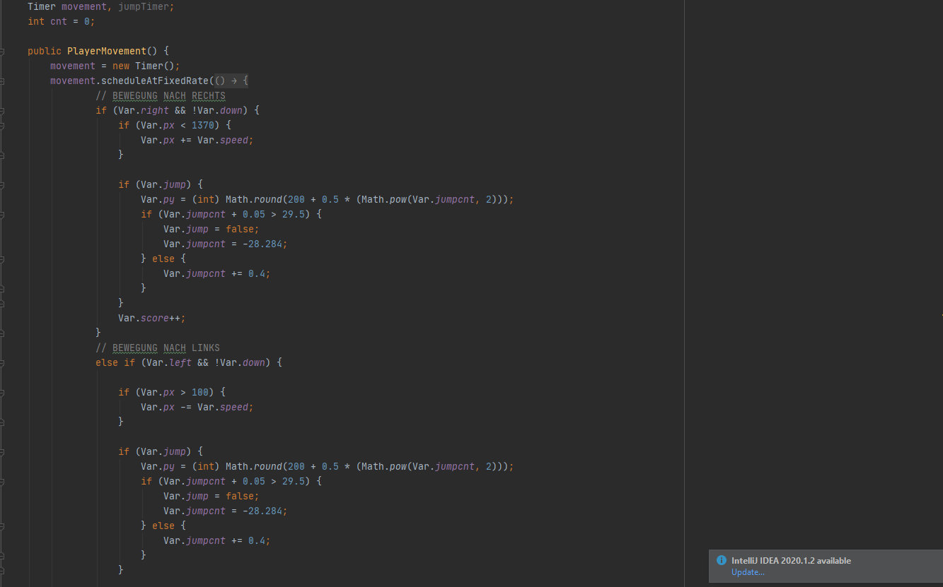
Beschreibung der Player-Movement Klasse
Notes:
EDER MAX Keyhandler erwähnen und eventuell herzeigen

Slide 6
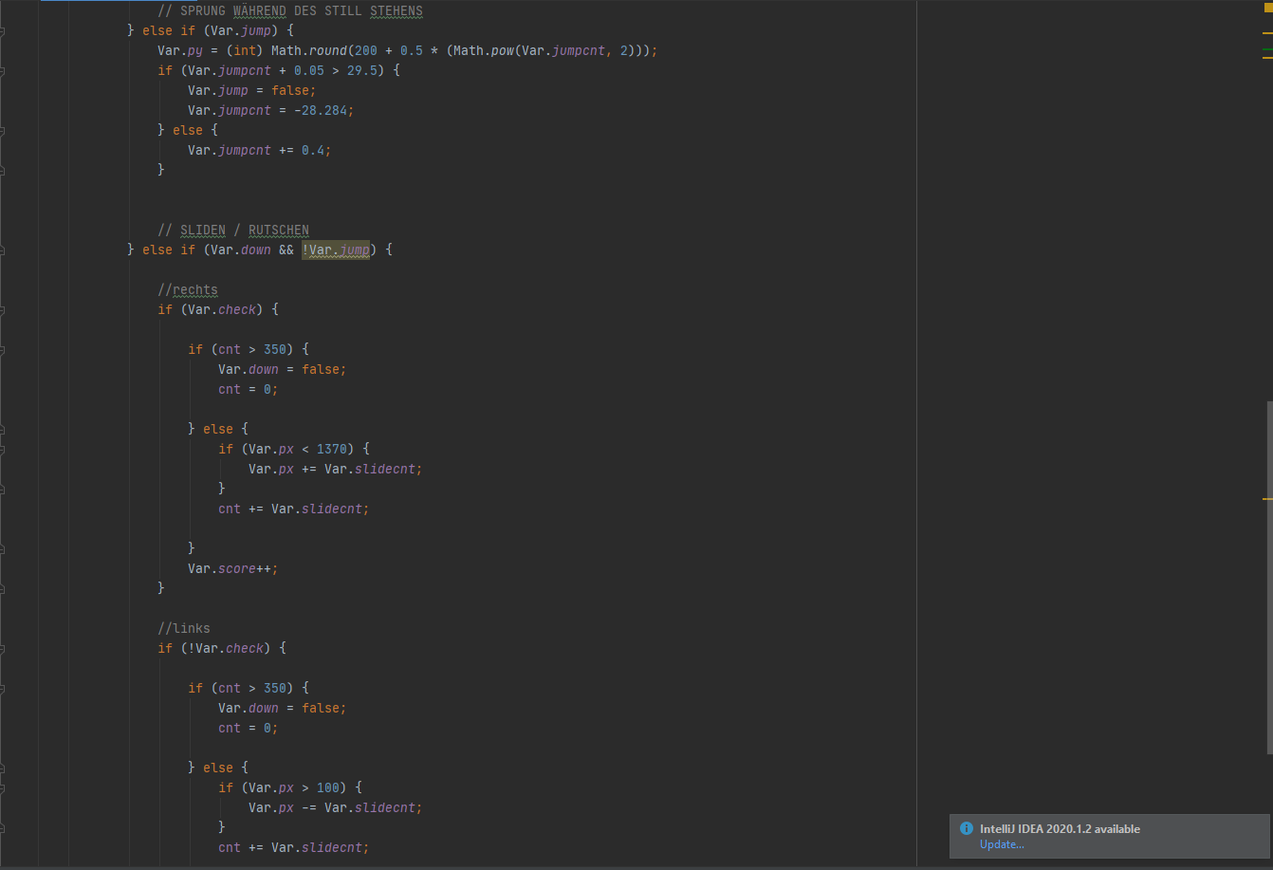
Notes:
EDER MAX Keyhandler erwähnen und eventuell herzeigen

Slide 7
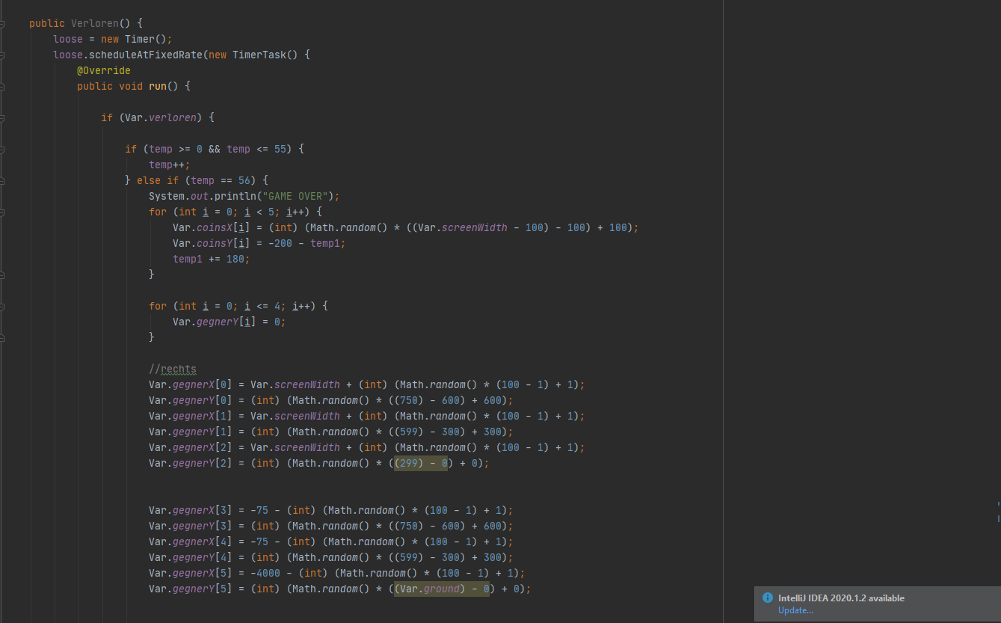
Beschreibung der Verloren Klasse
Notes:
Überprüft ob verloren oder nicht, wenn dann werden enemies zurückgesetzt

